Slide 1

오픈소스를 활용한 실전창업
사용자 맞춤형 AI 펫
김유진 한송훈 노지수 오태식
By. 오픈소스 교양 3조
Date. 2020-06-07

Slide 2

목차
CONTENTS
1. 프로젝트 소개
개발 배경 및 목적
개발환경 및 개발 언어
2. 프로젝트 기능 및 구성도
주요 기능 소개
시스템 구성 및 아키텍처
기대효과 및 활용 분야
기대효과 및 활용 분야
By. 오픈소스 교양 3조
Date. 2020-06-07

Slide 3
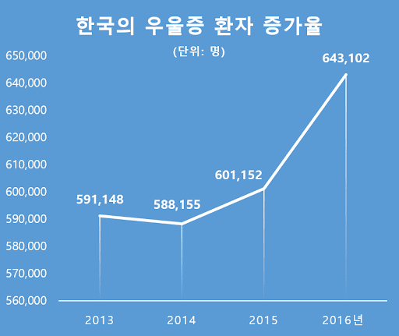
1. 프로젝트 소개
: 현대인의 스트레스 문제와 그에 따른
정신질환은 나날히 증가하는 추세
[ 심리 상담을 꺼리는 원인 ]
주변 사람들의 시선
시간, 공간의 제약
비용의 부담
By. 오픈소스 교양 3조
Date. 2020-06-07
Notes:
현대인의 스트레스 문제와 그에 따른 정신질환은 나날히 증가하는 추세이다. 최근 5년간 불안장애 환자 수가 2배 이상 급증했고, 또한 건강보험공단 지표에 따르면 2013년에 비해 2016년 우울증 환자가 급증했다.
그럼에도 불구하고 사람들이 심리 상담을 꺼리는데, 첫번째로 심리 상담을 받는다는 말을 주변 지인들에게 전했을 때 주변 사람들이 바라보는 시선을 의식하고 이를 두려워해서 상담을 받지 않는다.
두번째는 시간과 공간의 제약이다. 심리 상담을 받기 위해서는 정해진 시간과 장소가 요구되며, 학업, 직업 등 다양한 이유로 시간을 내기 힘든 경우 심리 상담을 받기엔 제약이 있다.
그밖에도 비용의 부담이 존재한다.

Slide 4

1. 프로젝트 소개
[ 개발 배경 및 목적 ]
어려움을 겪는 사람 증가 -> 상담의 필요성 인식
사용자 맞춤형 인공지능(AI) 펫 구상
AI 펫 : 상담에 특화되어있는
인공지능 개인비서
By. 오픈소스 교양 3조
Date. 2020-06-07
Notes:
또한 최근 코로나 19 사태로 인해 바뀐 일상에 대해 적응하지 못하고 심리적으로 불안한 사람들이 증가하였고, 이로인해 상담의 필요성을 인식하게 되었다.
따라서, 인공지능 펫을 구상하였다. AI 펫은 상담에 특화되어 있는 인공지능 개인비서라고 볼 수 있다. 기존의 인공지능 개인 비서와 같은 기능을 보유하고, 사용자 맞춤형 상담을 제공한다.

Slide 5


1. 프로젝트 소개
[ 개발 배경 및 목적 ]
비대면 상담 + 소통하며 공감하고 위로받는 커뮤니티 공간 마련
By. 오픈소스 교양 3조
Date. 2020-06-07
Notes:
사용자를 다양한 방면, 방법으로 분석하여서, 사용자에게 맞는 답변으로 상담, 대화가 가능하다. 이와 더불어 커뮤니티를 이용하여 같은 사용자의 입장의 사람들과 소통하며 공감하고 위로받을 수 있는 공간 또한 마련하여 기존 상담 앱의 한계를 극복해 더 편하고 만족스러운 상담을 제공하기 위하여 인공지능(AI) 펫을 개발하게 되었다.

Slide 6













1. 프로젝트 소개
[ 개발 환경 및 개발 언어 ]
개발 IDE :
개발 언어 :
By. 오픈소스 교양 3조
Date. 2020-06-07
Notes:
개발에 사용하는 IDE는 visual studio 2017, 비주얼 스튜디오 코드 , 이클립스이고
개발 언어로는 파이썬, 씨샾, 자바, 에이치엠엘과씨에스에스,자바스크립트가 있고
프레임워크는 스프링 부트, 텐서플로우, 다이얼로그 플로우 레스트 에이피아이, 마이에스큐엘을 활용하여 개발을 진행했다.

Slide 7
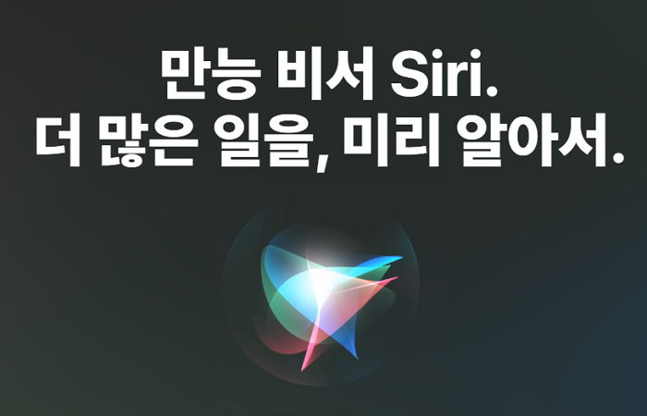
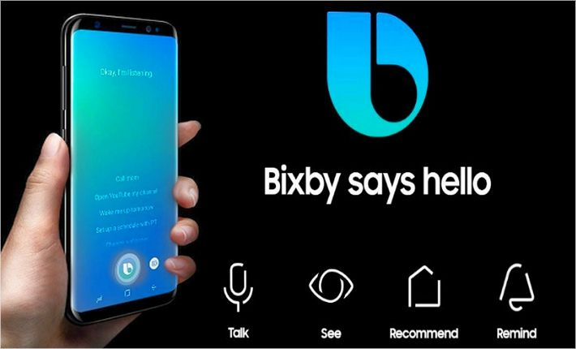
2. 프로젝트 기능 및 구성도
사용자 맞춤형 AI 펫 : 딥러닝 기반 인공지능
기존의 인공지능 개인 비서 기본 기능 제공
( 일정 확인, 검색, IoT 제품과의 연동 등 )
By. 오픈소스 교양 3조
Date. 2020-06-07

Slide 8



2. 프로젝트 기능 및 구성도
2) 전문가들의 상담 빅데이터를 기반으로 하는 사용자와의 상담 기능 제공
=> 심리 치료의 효과와 꾸준한 학습을 통해 실제 소통의 기능이 됨
By. 오픈소스 교양 3조
Date. 2020-06-07

Slide 9
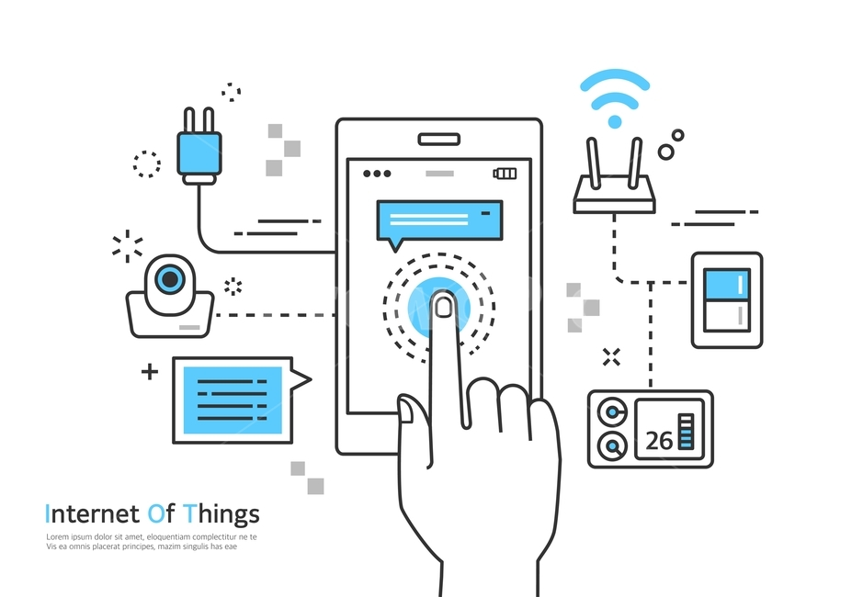


2. 프로젝트 기능 및 구성도
[ 사용자 ]
3) AI 펫을 위한 커뮤니티 제공 – 사용자들을 위한 커뮤니티
- 상담에 관한 정보 공유 및 AI펫을 접목시킨 IoT 하드웨어 판매 및 홍보
By. 오픈소스 교양 3조
Date. 2020-06-07

Slide 10



2. 프로젝트 기능 및 구성도
[ 개발자 ]
2) AI 펫을 위한 커뮤니티 제공 – 개발자들을 위한 커뮤니티
- AI 펫 개발을 위한 오픈소스 제공 ( 소스코드, 상담 데이터 등 )
- AI 펫에 관한 추가적인 기능 개발 및 적용 가능
By. 오픈소스 교양 3조
Date. 2020-06-07
Notes:
커뮤니티에서 개발자를 위한 커뮤니티 공간에서는 추가적인 기능을 적용하여 사용해 볼 수 있고, 미리 베타 서비스와 같이 신 기능이 개발될 때 업로드 된다. ( ai 펫에 대한 신기능이 출시될 때마다 이 커뮤니티를 통해 가장 먼저 적용하여 사용해 볼 수 있다 )

Slide 11
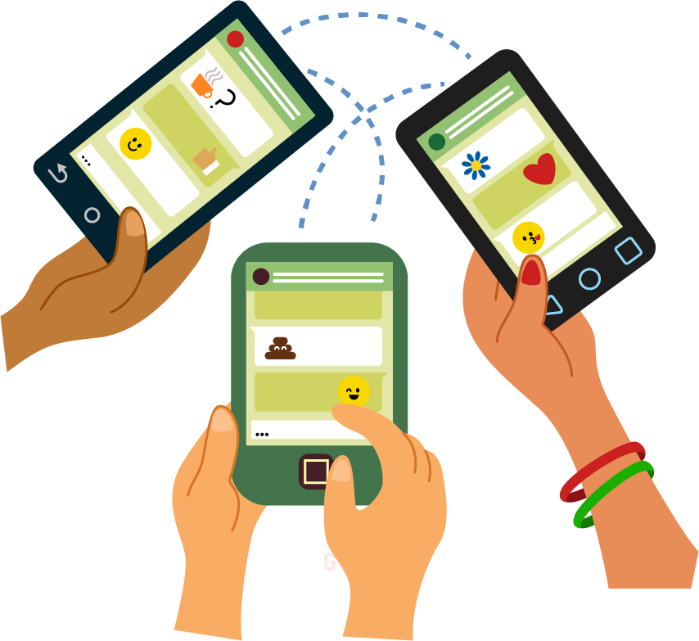

2. 프로젝트 기능 및 구성도
오픈소스 커뮤니티
활성화
어플리케이션
완성도 증가 전망
By. 오픈소스 교양 3조
Date. 2020-06-07
Notes:
실제 이 커뮤니티에 추가적인 기능을 적용하여 사용해 볼 수 있고, 미리 베타 서비스와 같이 신 기능이 개발될 때 업로드 된다. ( ai 펫에 대한 신기능이 출시될 때마다 이 커뮤니티를 통해 가장 먼저 적용하여 사용해 볼 수 있다 )

Slide 12
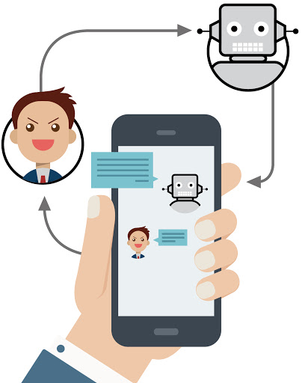
2. 프로젝트 기능 및 구성도
사용자 맞춤형 AI 펫 = 사용자 맞춤형 서비스 AI + 커뮤니티
By. 오픈소스 교양 3조
Date. 2020-06-07
Notes:
먼저 개발 환경에 앞서, 사용자 맞춤형 ai 펫은 사용자 맞춤형 서비스 ai 와 오픈소스 커뮤니티를 제공한다.

Slide 13


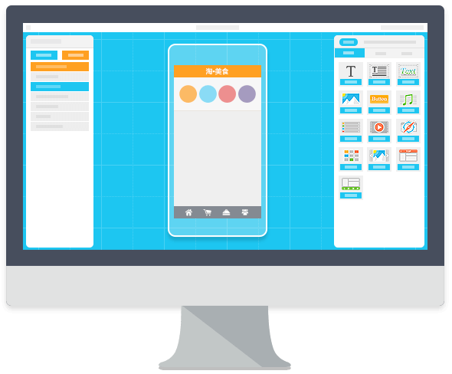
2. 프로젝트 기능 및 구성도
[ 사용자 맞춤형 서비스 AI ]
[ 사용자(디바이스) ]
[ 클라이언트 어플리케이션 ]
[ 서버 ]
By. 오픈소스 교양 3조
Date. 2020-06-07
Notes:
첫 번째로, ai 펫 어플리케이션은 음성 인식 및 채팅 서비스를 주로 구성되며, 크게 사용자 디바이스, 클라이언트 어플리케이션, 서버로 구분된다.

Slide 14

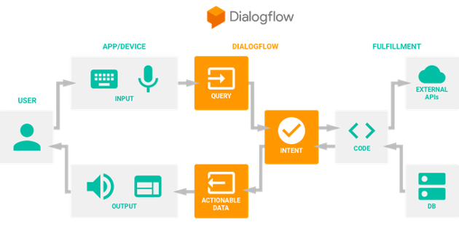
2. 프로젝트 기능 및 구성도
[ 사용자 맞춤형 서비스 AI 펫 - 구성 ]
By. 오픈소스 교양 3조
Date. 2020-06-07
Notes:
ai 펫에서 사용자 음성 인식 및 채팅 봇 서비스는 Dialogflow 를 통해 구성하며 Dialogflow 의 구성도를 살펴보도록 한다.

Slide 15
2. 프로젝트 기능 및 구성도
[ 사용자 맞춤형 서비스 AI - 구성 ]
[ 사용자 디바이스 ]
: 스타트폰, AI 스피커와 같은 접점 디바이스를 의미하며, 대부분 인터넷/LTE 데이터망을 통해 음성 혹은 문자 데이터를 전달함
[ AI 클라이언트 어플리케이션 ]
: 디바이스에서 음성 또는 문자 데이터를 입력받아 네트워크를 통해 서버에 전송하고, 서버로부터 적절한 답변을 음성화해서 전달함.
By. 오픈소스 교양 3조
Date. 2020-06-07
Notes:
사용자 디바이스는 스마트폰, AI 스피커, TV와 같은 접점 디바이스를 의미하며, 대부분 인터넷/LTE 데이터망을 통해 음성 혹은 문자 데이터를 전달한다.
음성인식을 통한 ai 클라이언트 어플리케이션은 디바이스에서 음성 데이터를 입력 받아 네트워크를 통해 서버에 전송하여 음성 변환(STT), 의도 분석, 개체 추출 등을 통해 적절한 답변(Response)를 음성화(TTS)해서 전달해주는 역할을 한다.

Slide 16
2. 프로젝트 기능 및 구성도
[ 사용자 맞춤형 서비스 AI - 구성 ]
[ 서버 ]
사용자 음성을 텍스트로 전환하는 STT(Speech to-Text) 가 이뤄짐.
텍스트에서의 의도(Intent) 분류, 재료(Entity), 분위기(Context)를 통하여 대화의 경험을 쌓고 응용(Training)하는 분석 과정을 거친다.
답변 작성을 위해 데이터 베이스를 조회하거나 외부 API를 참조하여 사용자에게 알맞은 답변을 전송한다.
By. 오픈소스 교양 3조
Date. 2020-06-07
Notes:
서버는 클라이언트 클라이언트 어플리케이션과의 통신을 통해 입력받은 데이터를 자연어 처리 및 분석하여 클라이언트 어플리케이션에게 다시 전달한다.
서버에서는 먼저 사용자 음성을 텍스트로 전환하는 STT(Speech-to-Text)가 이뤄진다. 이후, 텍스트에서의 의도(Intent) 분류, 재료(Entity), 분위기(Context)를 통하여 대화의 경험을 쌓고 응용(Training)하는 분석 과정을 거친다. 그후 답변 작성을 위해 데이터 베이스를 조회하거나 외부 API를 참조하여 사용자에게 알맞은 답변을 전송한다.

Slide 17

2. 프로젝트 기능 및 구성도
[ 커뮤니티 = 사용자 + 개발자 ]
: 반응형 웹을 통해 개발하여 모바일, PC 환경에
국한되지 않고 접근할 수 있도록 개발함.
-> IoT 제품 판매, 광고 게재를 통해 수익 발생
By. 오픈소스 교양 3조
Date. 2020-06-07
Notes:
커뮤니티는 탭을 통해 사용자 공간과 개발자 공간으로 분류하며, 자바 스프링부트와 html, css, 자바스크립트를 활용해 반응형 웹으로 개발하여 모바일, PC 환경에 국한되지 않고 접근할 수 있도록 한다.
또한 커뮤니티에서는 ai펫 어플리케이션를 접목시킨 IoT 제품을 판매하거나 광고를 게재하며 수익을 발생시킨다.

Slide 18
3. 기대효과 및 활용분야
사용자 맞춤형 AI 펫을 사용한다면 ?
심리 상담에 대한 진입장벽이 낮아짐
시공간의 제약이 없다
비용 부담이 없다 ( 사용자에 따라 다름 )
상담 데이터가 축적되면서 사용자 맞춤형 심리 분석 정확도 증가
By. 오픈소스 교양 3조
Date. 2020-06-07
Notes:
마지막으로 ai펫의 기대효과 및 활용분야를 설명드리겠습니다.
사용자들은 ai 펫을 사용함으로써 심리 상담에 대한 진입장벽이 낮아질 것이고, 시공간의 제약없이 상담 기능을 원하는 시간에 사용할 수 있다. 또한 사용자에 따라 다르지만 일반적인 ai 펫의 상담 기능에서는 비용 부담이 없으며, ai 펫은 학습을 통해 개발된 인공지능 서비스로, 상담 데이터가 축적되면서 사용자 맞춤 심리 분석에 대한 정확도가 증가할 것이다. 이렇게 축적된 데이터는 하나의 심리 분석 데이터로 사용될 수 있을 것으로 전망된다.

Slide 19
감사합니다.
By. 오픈소스 교양 3조
Date. 2020-06-07

